Slide 1
Įvairūs kombinatorikos uždaviniai

Slide 2
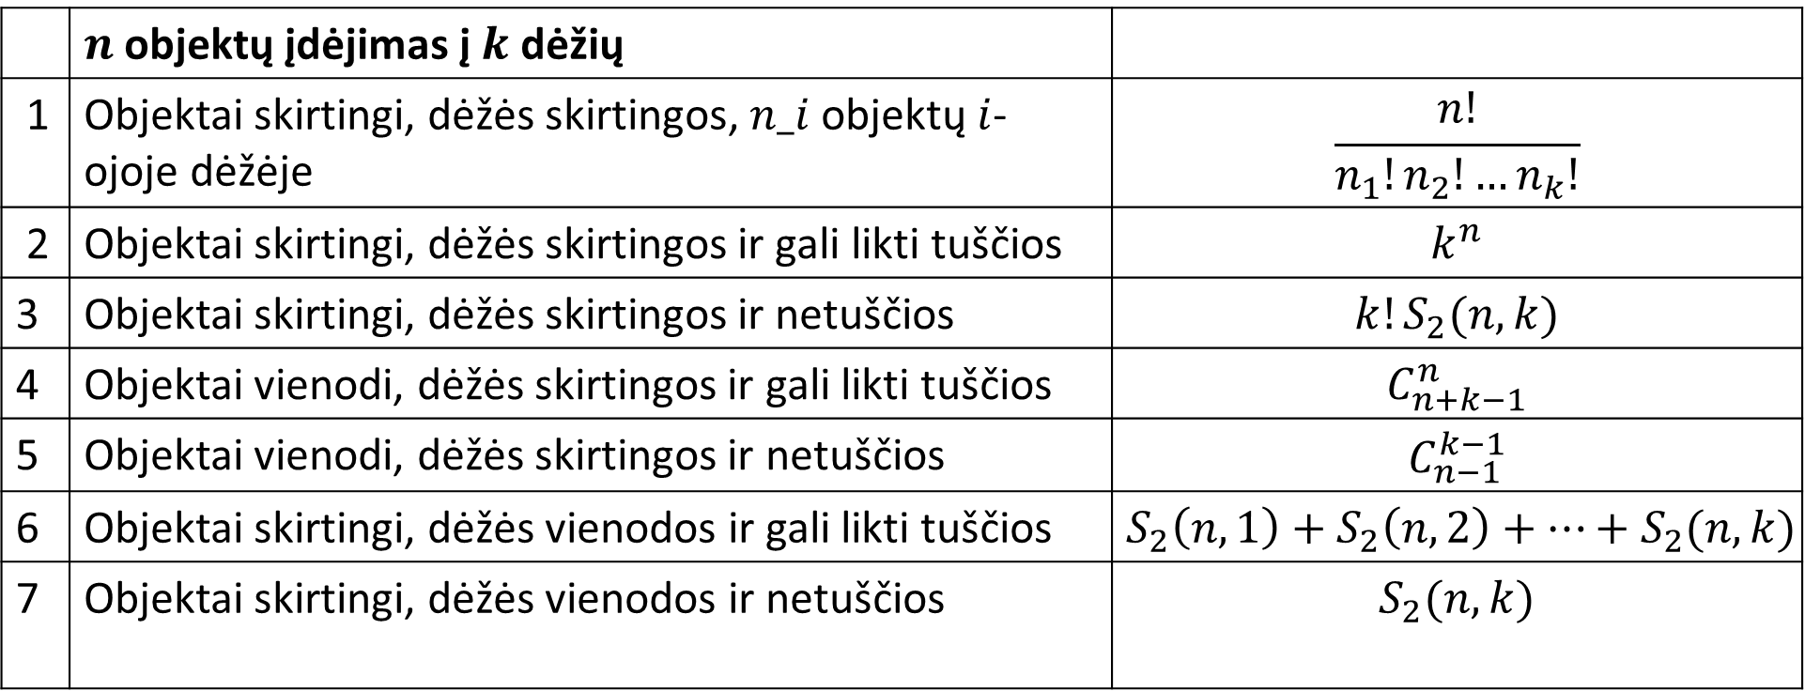
Paskirstymo uždaviniai
 | $n$ objektų įdėjimas į $k$ dėžių
1 | Objektai skirtingi, dėžės skirtingos, $n_i$ objektų $i$-ojoje dėžėje | $$\frac{n!}{n_{1}!n_{2}!…n_{k}!}$$
2 | Objektai skirtingi, dėžės skirtingos ir gali likti tuščios | $$k^{n}$$
3 | Objektai skirtingi, dėžės skirtingos ir netuščios | $$k!S_{2}(n,k)$$
4 | Objektai vienodi, dėžės skirtingos ir gali likti tuščios | $$C_{n+k−1}^{n}$$
5 | Objektai vienodi, dėžės skirtingos ir netuščios | $$C_{n−1}^{k−1}$$
6 | Objektai skirtingi, dėžės vienodos ir gali likti tuščios | $${S_{2}\left(n,1\right)+S_{2}\left(n,2\right)+…+S}_{2}(n,k)$$
7 | Objektai skirtingi, dėžės vienodos ir netuščios | $$S_{2}(n,k)$$

Slide 3
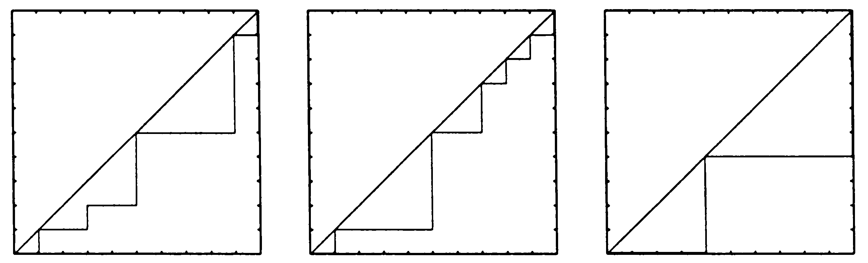
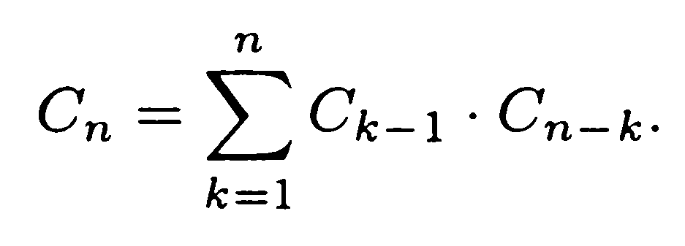
Katalano skaičiai
Žmogus eina iš namų (kairysis apatinis kampas) į darbą (viršutinis dešinysis kampas), įstrižainė – upė. Tiltų nėra. Keliais būdais jis gali sudaryti maršrutą?

Slide 4
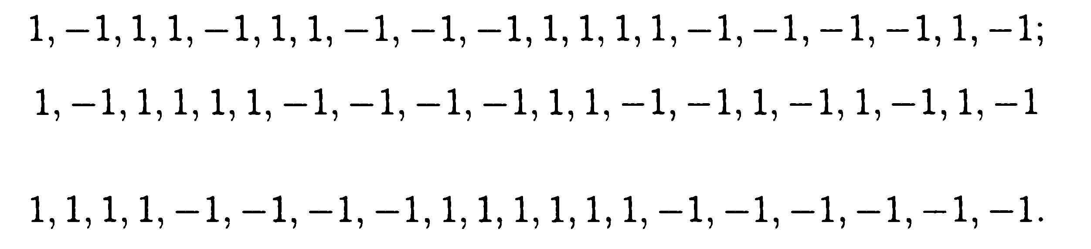
Katalano skaičiai
Keliais būdais galima sudėti dešimt 1 ir dešimt -1, kad kiekviena tarpinė suma būtų neneigiama?

Slide 5
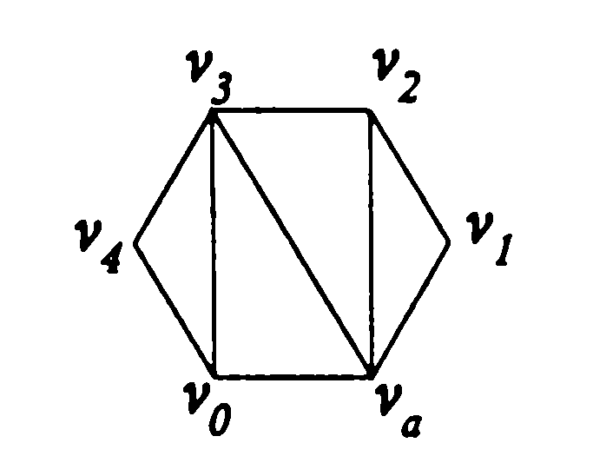
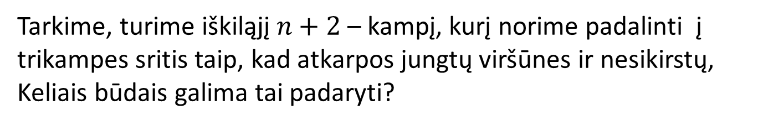
Katalano skaičiai
Tarkime, turime iškiląjį $n+2$ – kampį, kurį norime padalinti į trikampes sritis taip, kad atkarpos jungtų viršūnes ir nesikirstų, Keliais būdais galima tai padaryti?

Slide 6
Pavyzdys
Keliais būdais 15 vyrų ir 15 moterų gali sustoti į eilę, kad bet kurioje eilės vietoje priekyje būtų nemažiau moterų, nei vyrų

Slide 7
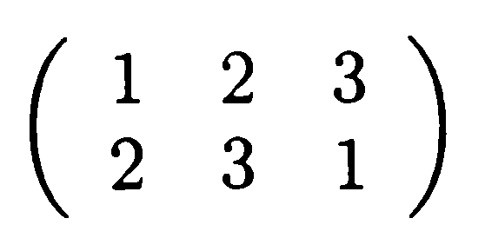
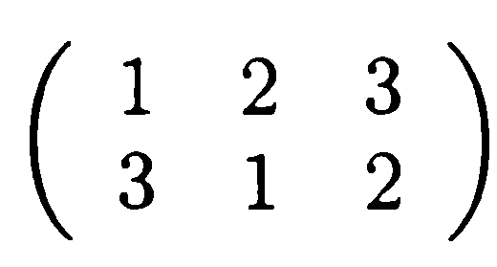
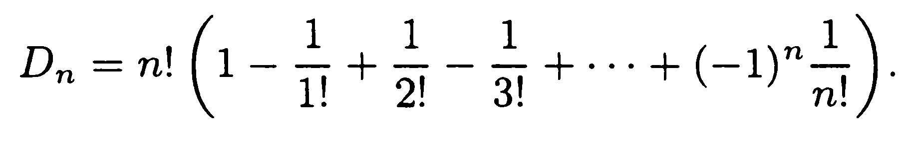
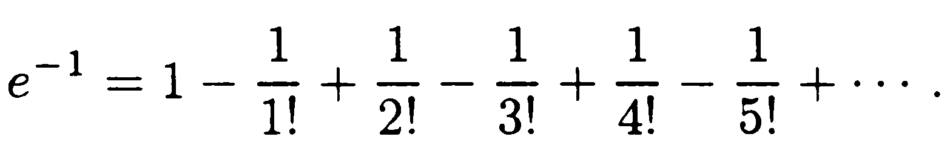
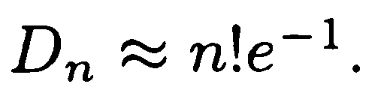
Keliais būdais galima perstatyti $n$ sutvarkytų objektų, kad nė vienas neliktų savo vietoje?

Slide 8
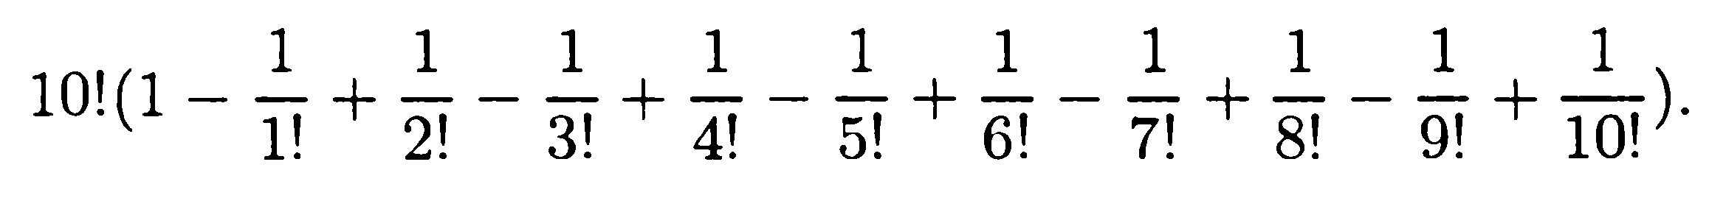
Padavėjas atneša 10 skirtingų patiekalų 10 klientams. Keliais būdais jis gali atnešti patiekalus taip, kad niekas negautų savo užsakyto patiekalo?

Slide 9
Blogai matantis paštininkas neša 7 laiškus 7 skirtingiems žmonėms. Keliais būdais jis gali tai padaryti, kad
Nė vienas negautų savo laiško?
Bent vienas gautų savo paštą?
Tik vienas gautų savo paštą?
Tik vienas negautų savo pašto?

Slide 10
Lotyniškas kvadratas – eilutėse ir stulpeliuose skaičiai nesikartoja
Tegu yra žinomos pirmos dvi lotyniško kvadrato eilutės:
4, 3, 1, 2 ir 3, 4, 2, 1. Keliais būdais galima parašyti trečią eilutę?

Slide 11
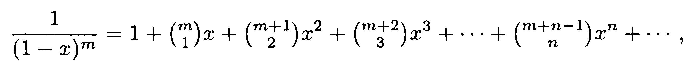
Prisiminkime generuojančias funkcijas ir sekas:

Slide 12
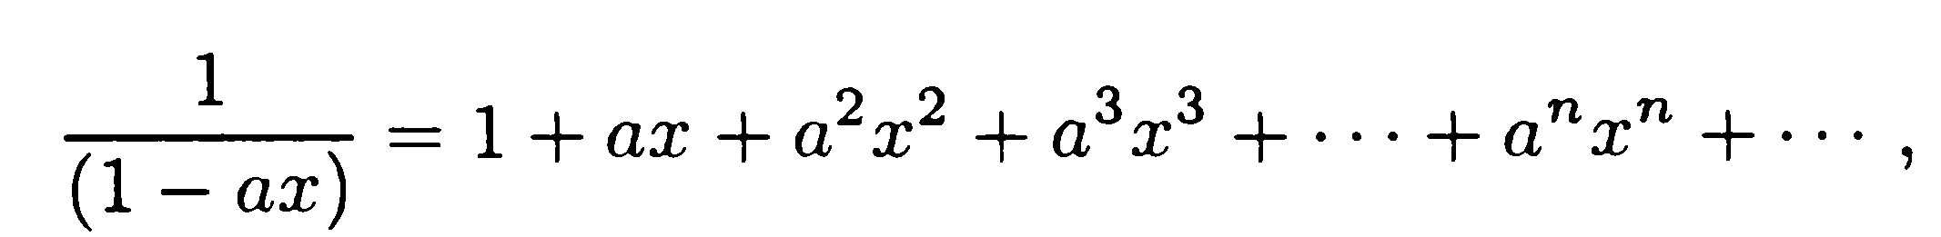
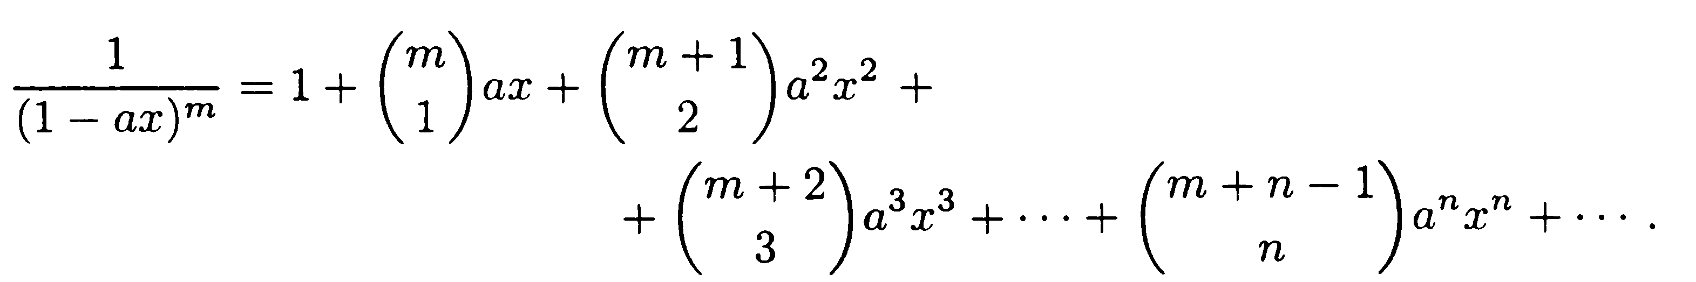
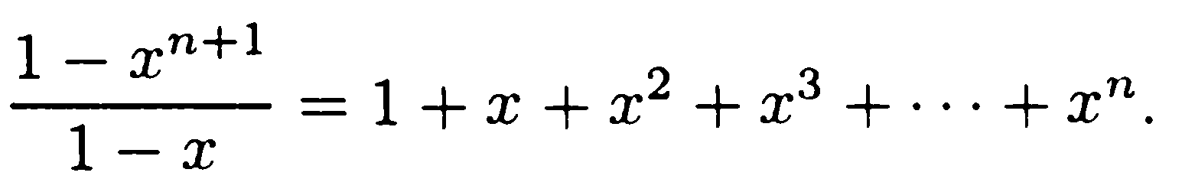

Slide 13
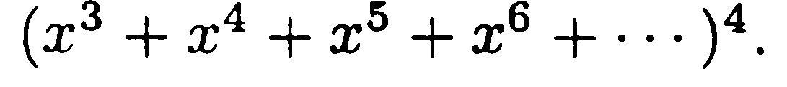
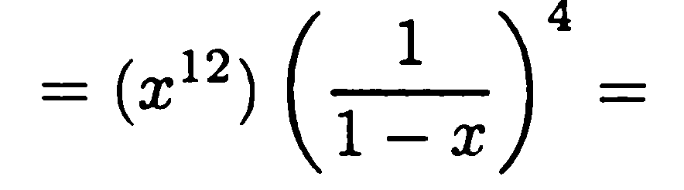
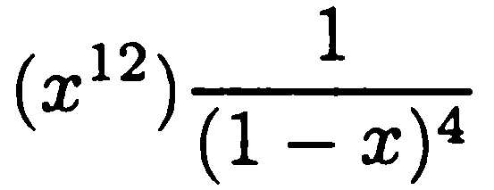
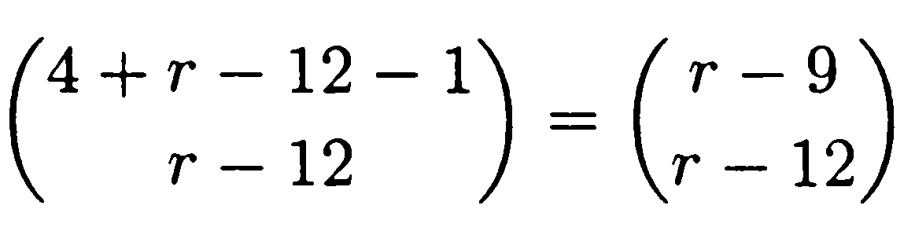
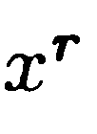
Raskime koeficientą prie $x^{24}$
Koeficientas prie

